Slide 1
Pengolahan Citra Digital
Image Restoration
Oleh :
Very Kurnia Bakti, M.Kom

Slide 2
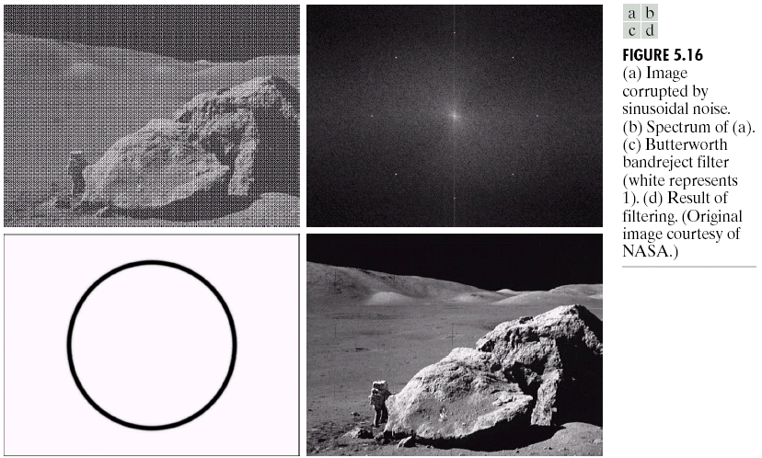
Apa Image Restoration?
Peningkatan citra bertujuan untuk meningkatkan citra secara heuristik hingga mencapai hasil yang baik secara visual.
Restorasi gambar berupaya memulihkan gambar yang terdegradasi dengan berpacu pada distorsi.

Slide 3
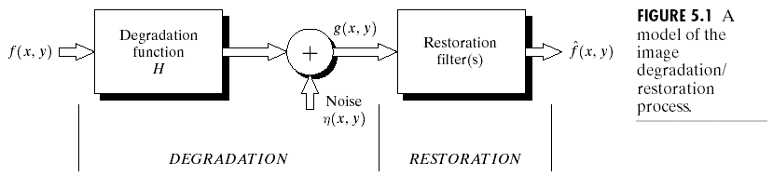
Model degradasi citra dan proses restorasi citra

Slide 4
TERIMAH KASIH

